Slide 1

MÓDULO 10 · ELETROMAGNETISMO · AULA 151
Indução Eletromagnética
O princípio do dínamo
Indução Eletromagnética (O princípio do dínamo)

Slide 2
Para começar
Corrente elétrica gera campo magnético (Oersted). Será que o caminho inverso também funciona?
POSSOR · Eletromagnetismo · Aula 151
2

Slide 3
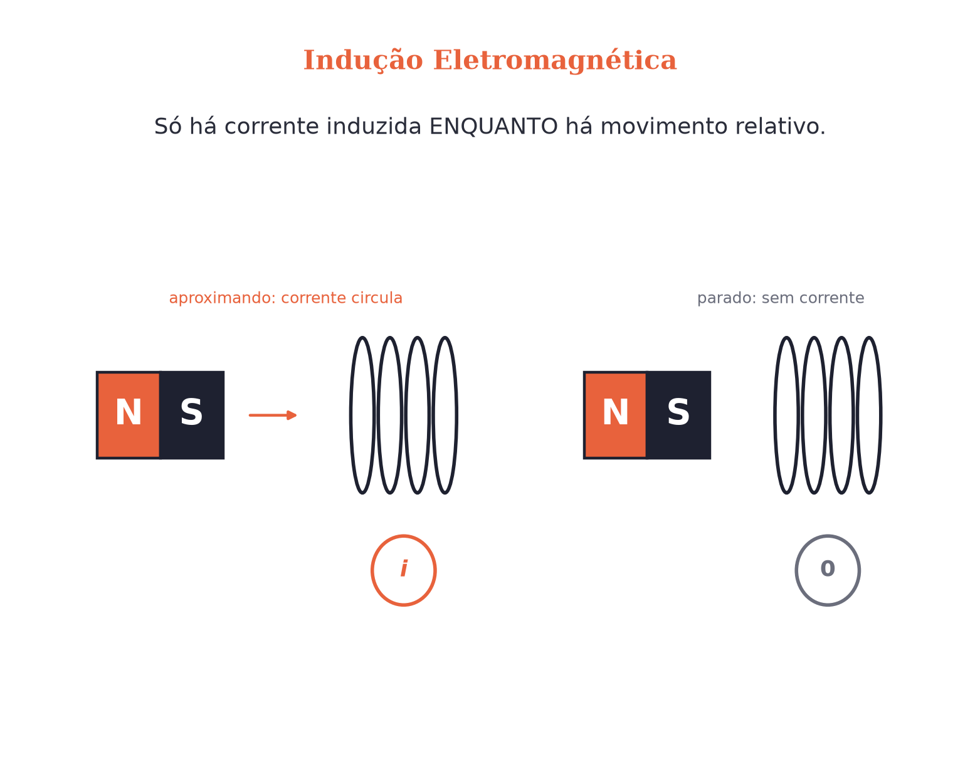
O conceito central
MOVIMENTO relativo entre ímã e bobina induz corrente elétrica — essa é a indução eletromagnética.
POSSOR · Eletromagnetismo · Aula 151
3

Slide 4
Como funciona
O experimento de Faraday:
• Ímã se aproxima ou se afasta da bobina → corrente aparece
• Ímã parado, mesmo bem perto → nenhuma corrente
POSSOR · Eletromagnetismo · Aula 151
4

Slide 5

Cuidado com essa armadilha
Ímã parado perto da bobina não induz corrente nenhuma — só o MOVIMENTO gera indução.
POSSOR · Eletromagnetismo · Aula 151
5

Slide 6
Exemplo resolvido
Ímã aproximado e depois mantido parado perto de uma bobina.
Aproximando: corrente circula
Parado: corrente para
Afastando: corrente circula de novo (sentido oposto)
POSSOR · Eletromagnetismo · Aula 151
6

Slide 7
Roteiro de hoje
1
Pergunta inicial
2
O experimento de Faraday
3
Dínamo: mecânica vira elétrica
4
Exercícios
POSSOR · Eletromagnetismo · Aula 151
7

Slide 8

Hora dos Exercícios — Fixação
QUESTÃO 1
Descreva o experimento de Faraday que evidencia a indução eletromagnética.
💡 Dica
Pensa num dínamo de bicicleta: pedalar mais rápido gera mais corrente, porque o movimento é mais rápido.
POSSOR · Eletromagnetismo · Aula 151
8

Slide 9

Gabarito e Encerramento
Resposta
Ao aproximar (ou afastar) um ímã de uma bobina de fio conectada a um amperímetro (sem nenhuma pilha), observa-se uma corrente elétrica circulando na bobina apenas enquanto há movimento relativo entre o ímã e a bobina.
Resumo da Aula
Um dínamo gira uma bobina dentro de um campo magnético — sem nenhuma reação química, como a pilha.
• Sem movimento relativo, não há indução — essa é a ideia central.
Próxima aula: Lei de Faraday-Lenz (Fluxo magnético variável).
POSSOR · Eletromagnetismo · Aula 151
9

